Slide 1
ПРОФЕССИОНАЛЬНЫЙ МОДУЛЬ
«Технологические добавки для резиновых смесей для повышения адгезии к текстильной и металлической арматуре при производстве рукавов, конвейерных лент, ремней»
Тема 2.1. Общие вопросы крепления резин к армирующим материалам
Авторы: Фомин С.В., к.т.н., доцент, проректор по УМР ФГБОУ ВПО «ВятГУ»
Козулин Д.А., к.х.н., заместитель декана химического факультета, доцент кафедры ХТПЭ ВятГУ
Мансурова И.А., к.х.н., доцент, доцент кафедры ХТПЭ ВятГУ
Бурков А.А., к.х.н., доцент кафедры ХТПЭ ВятГУ
Широкова Е.С., к.х.н., доцент кафедры ХТПЭ ВятГУ
Веснин Р.Л., к.х.н., и.о. зав. кафедрой кафедры ХТПЭ ВятГУ
Потапов Е.Э., д.х.н., профессор кафедры ХФП МИТХТ им. М.В. Ломоносова

Slide 2
Адгезия. Определения
Адгезия – склеивание, сцепление между разнородными телами
Адгезия – молекулярная связь между поверхностями приведенных в контакт разнородных тел
Адгезия – термодинамическая работа, которую необходимо совершить для разделения в равновесных условиях двух приведенных в контакт тел
Адгезия – явление, которое позволяет клеевому слою передавать нагрузку от субстрата клеевому соединению

Slide 3
Адгезия. Терминология
Когезия – адгезия тела самого к себе
Аутогезия – адгезия между одинаковыми по природе телами
Адгезионная прочность (практическая адгезия) - прочность адгезионного соединения, зависит также еще от когезионных характеристик субстрата и даже от метода испытания

Slide 4
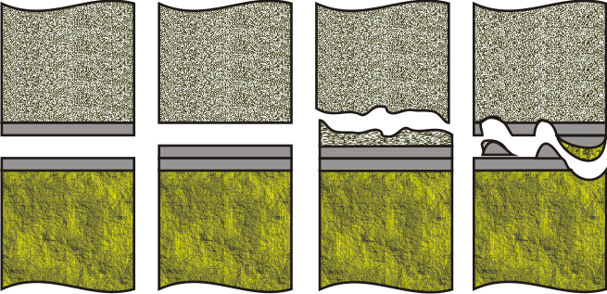
Схема разрушения адгезионного соединения
субстраты
(подложки,
склеиваемые
материалы)
слой
адгезива
(клея)
аутогезионное
разрушение
адгезионное
разрушение
когезионное
разрушение
смешанное
разрушение

Slide 5
Факторы, определяющие адгезионную прочность
Энергия связей, действующих на поверхности раздела
Число связей, образующихся на границе раздела
Дефектность границы раздела
Структура поверхности раздела

Slide 6
Модификация. Виды
Химическая модификация
способ, основанный на введении активных низкомолекулярных соединений полифункционального характера в процессе переработки резиновых смесей (как правило, при смешении)
Физическая модификация
применение специализированных подходов к механической обработке полимеров, что позволяет менять ограниченный перечень характеристик; обычно влияние физической модификации в существенной степени подчиняется стохастическим законам и зачастую имеет плохую воспроизводимость, хотя в некоторых случаях позволяет добиться неплохого технико-экономического эффекта
Модификация полимеров на стадии синтеза

Slide 7
Армирующие материалы
Волокнистые (текстильные) материалы
Ткань
Корд
Пряжа
Нити
Шнуры
Металлы
Металлокорд
Тросы
Проволока
Фасонная арматура

